Slide 1
Mantenimiento de Software

Slide 2
Ciclo de Vida Producto
Prospecto o
pre-proyecto
Proyecto de Desarrollo
Mantenimiento
Proy. Arreglos
Proy. Arreglos
Proy. Arreglos
Proy. Arreglos
Proy. Arreglos
Proyecto de Mejoras
Proyecto de Mejoras

Slide 3
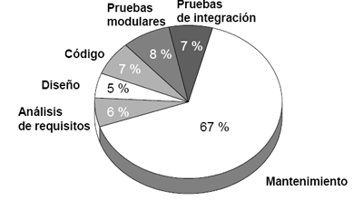
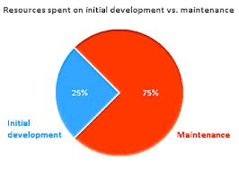
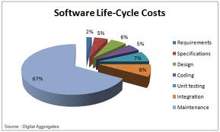
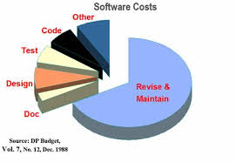
Costos de Mantenimiento vs Costos de Desarrollo

Slide 4
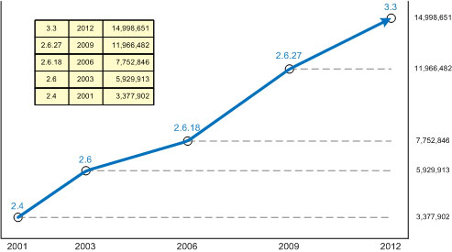
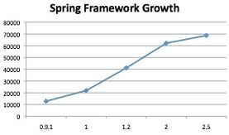
Crecimiento del Código
Linux

Slide 5
Esfuerzo para un software usable
Correcciones 40%
100 %
Proyecto o Desarrollo Inicial 20% a 30%
Mantenimiento 70% a 80%
Mejoras, Adaptaciones, Extensiones 60%

Slide 6
Evolución del Software
Implica que cada 7 años el tamaño de duplica
Mayor Crecimiento implica Mayor Complejidad (Ley de Lehman)
Mayor Complejidad implica esfuerzo
Esfuerzo implica costo

Slide 7
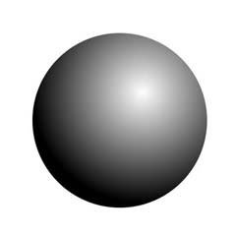
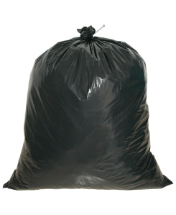

Software en Descomposición

Slide 8

Rigidez

Slide 9
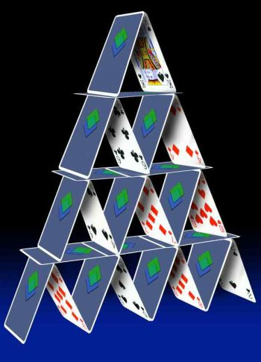
Fragilidad

Slide 10
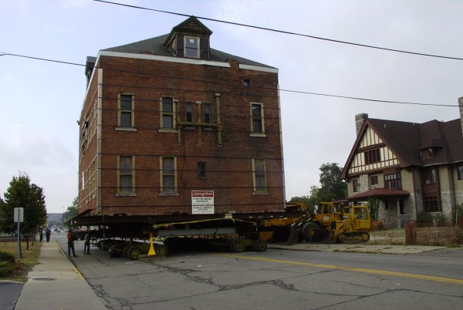
Inmovilidad

Slide 11
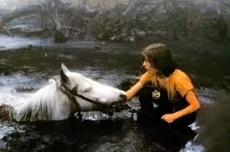
Viscosidad

Slide 12
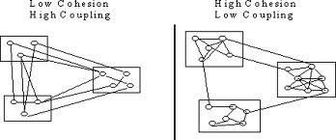
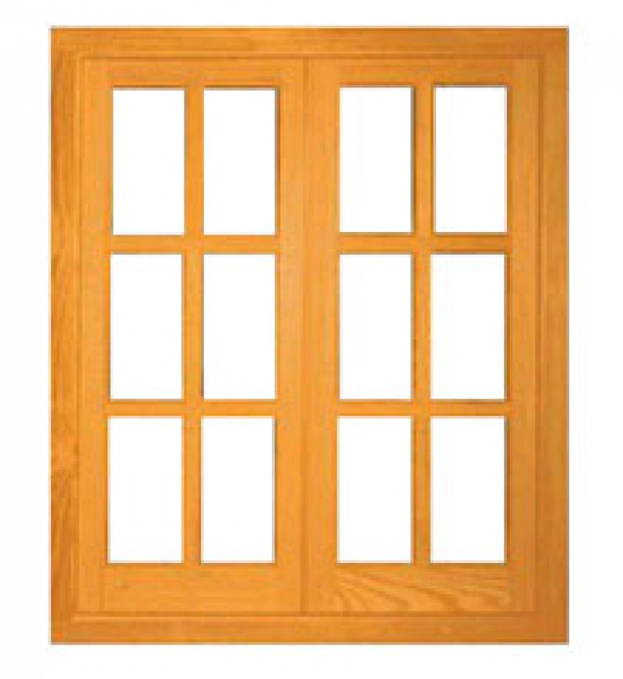
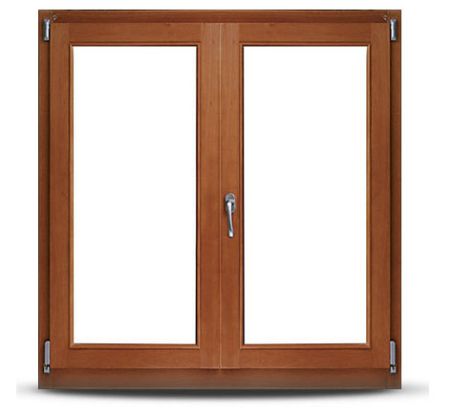
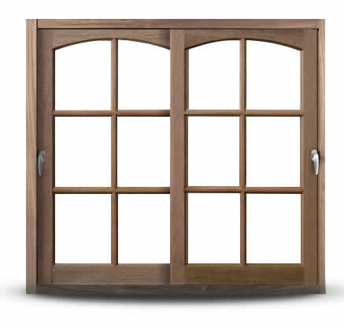
Principios Bases del Diseño
Cohesión
Acoplamiento
Ocultamiento de la Información

Slide 13
Cohesión
La cohesión es la medida de la fuerza con que se relacionan los elementos dentro de un módulo.
Cualquier pieza de código que realiza un trabajo es un elemento.
El objetivo es crear módulos altamente cohesivos, con elementos relacionados genuinamente entre sí.

Slide 14
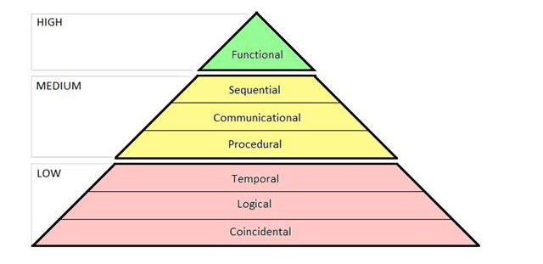
Tipos de Cohesión

Slide 15
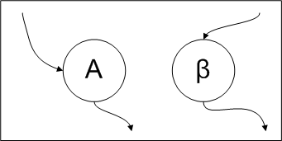
Cohesión Coincidental (Baja)
Los elementos del módulo no tienen relación entre sí.
El módulo no tiene una función definida.
Normalmente recibe una datos de control para indicar qué función ejecutar

Slide 16
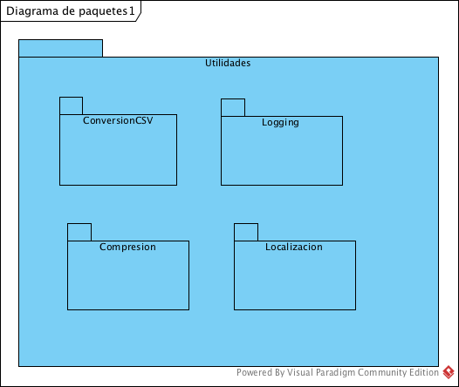
Ejemplos
Módulos con responsabilidades sin relación entre ellas.
Clases con muchos y variados métodos
Métodos muy grandes, con muchas LOCs..pero ojo!

Slide 17
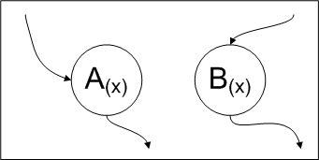
Cohesión Lógica (Baja)
Los actividades de los elementos del módulo son de la misma categoría lógica.
Pueden ejecutarse en forma independiente.
Complica el acoplamiento y la mantenibilidad.

Slide 18
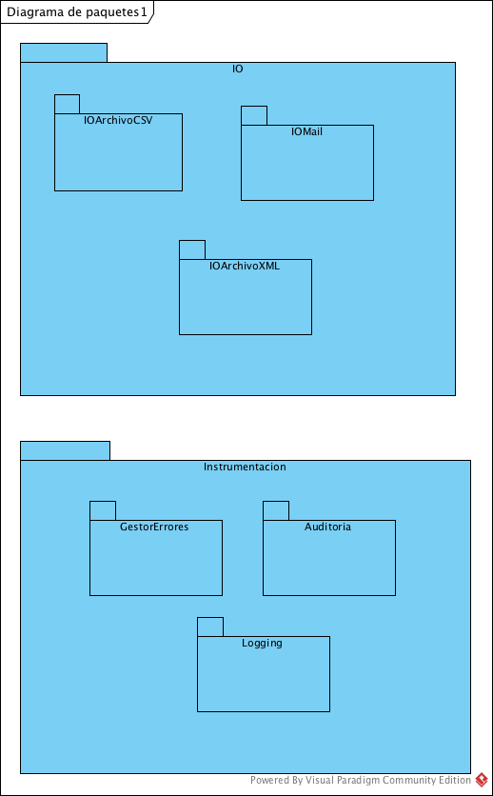
Ejemplo
Los paquetes contienen elementos que no tienen relación entre si, pero logicamente tiene algo que ver.

Slide 19
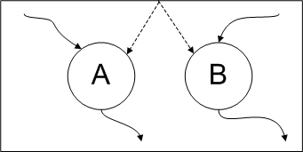
Cohesión Temporal (Baja)
Las actividades incluidas en el módulo tienen una relación en el tiempo.
Es similar a la Procedural, pero no hay secuencia.
Suele aparecer en módulos de inicialización y terminación.

Slide 20
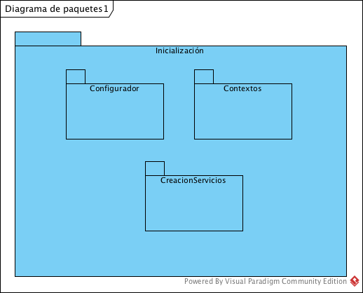
Ejemplo
Se ponen juntos un paquete componentes que la relación que tienen es que normalmente se usan el mismo momento.

Slide 21
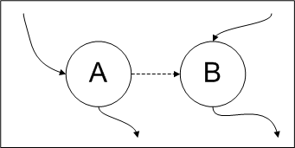
Cohesión Procedural (Moderada)
El módulo contiene actividades sin relación aparente, pero en las que el flujo de control es secuencial.
Complica la mantenibilidad del módulo.

Slide 22
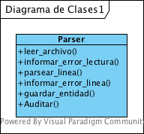
Ejemplo
class Parser(object): def leer_archivo(self, archivo): return def informar_error_lectura(self, error): return def parsear_linea(self, linea): return def informar_error_linea(self, error): return def guardar_entidad(self, entidad): return def auditar(self, mensaje): return parser_paciente = Parser() try: parser_paciente.leer_archivo('lista.txt') while ... entidad = parser_paciente.parsear_linea() if entidad is None: parser_paciente.informar_error_linea('Error Linea') else parser_paciente.guardar_entidad(entidad) parser_paciente.auditar('Guardado') except IOError: parser_paciente.informar_error_lectura(IOError)
Se definen métodos dentro de una clase porque tienen un camino lógico dentro en su ejecución.

Slide 23
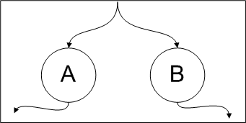
Cohesión Comunicacional (Moderada)
Un módulo exhibe cohesión comunicacional si todas las actividades usa la misma entrada o salida de datos - o accede y modificar la misma parte de una estructura de datos .
Es similar a la secuencial, pero no importa el orden.

Slide 24
Ejemplo
class Paciente(object): def obtener_nombre(self, legajo): ... return nombre def obtener_historia_clinica(self, legajo) ... return historia_clinica def obtener_paciente(self, legajo) ... return paciente
class lista_dosis(object): def __init__(self): self._dosis = None def agregar_dosis(self, dosis): ... Return ldosis def sacar_dosis(self) ... Return ldosis def vaciar_dosis(self): ... return ldosis
Mismo dato de entrada
Mismo dato de salida

Slide 25
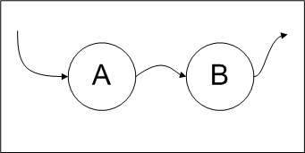
Cohesión Secuencial (Moderada)
Los resultados de una actividad del módulo sirven como entrada para otra actividad del mismo módulo.
No complica demasiado el entendimiento del sistema, pero disminuye notablemente la reusabilidad del módulo.

Slide 26
Ejemplo
class adquisicion(object): def adquirir(self): return senial class filtrado(object): def filtrar(self, senial): return senial class proceso(object): def procesar(self, senial): return senial class guardado(object): def guardar(self, senial): return senial class controlador(object): def __init__(self): self._a = adquisicion() self._f = filtrado() self._p = proceso() self._g = guardado() def ejecutar(self): senial_a = self._a.adquirir() senial_f = self._f.filtrar(senial_a) senial_p = self._p.procesar(senial_f) senial_g = self._g.guardar(senial_p) print(senial_g, "guardada")
SenialTratada.py
Módulo

Slide 27
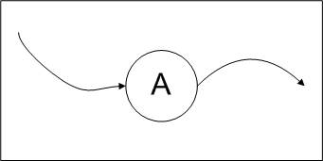
Cohesión Funcional (Alta)
Un módulo tiene cohesión funcional si contiene un elemento que realiza una única y bien definida función.

Slide 28
Cohesión vs. Calidad Diseño
 | Acoplamiento | Claridad del sistema | Modificabilidad
Funcional | Bueno | Bueno | Bueno
Secuencial | Bueno | Bueno | Bueno
Comunicacional | Medio | Medio | Medio
Procedural | Variable | Pobre | Variable
Temporal | Pobre | Medio | Medio
Lógica | Malo | Malo | Malo
Coincidencial | Malo | Pobre | Malo

Slide 29
Cohesión vs. Calidad Diseño
 | Entendibilidad | Mantenibilidad del sistema
Funcional | Bueno | Bueno
Secuencial | Bueno | Bueno -
Comunicacional | Medio | Medio
Procedural | Variable | Malo
Temporal | Medio | Malo
Lógica | Pobre | Malo
Coincidencial | Malo | Malo

Slide 30
Cohesión en Clases
Muy baja cohesión: una única clase es responsable de muchas cosas en áreas funcionales muy diferentes.
Baja Cohesión: una única clase tiene una tarea compleja en un área funcional.
Moderada Cohesión: una clase tiene responsabilidades simples y únicas en unas pocas áreas diferentes que están logicamente relacionadas con el concepto de la clase, pero no entre ellas.
Alta Cohesión: Una clase tiene una responsabilidad moderada en un área funcional y colabora con otras clases para llevarla a cabo.

Slide 31
Acoplamiento
Uno de los objetivos del diseño es particionar el sistema en piezas (módulo, componentes) manejables.
El acoplamiento es el grado de interdependencia entre las piezas de software.
Es de vital importancia que las piezas (principalmente las de alto nivel) sean lo más independientes posible.
El objetivo es minimizarlo pero que el sistema aún funcione.

Slide 32
Acoplamiento
Se puede mejorar el acoplamiento de tres maneras diferentes:
Eliminando relaciones innecesarias.
Minimizando el número de relaciones necesarias.
Haciendo mas simples las relaciones necesarias.
Al analizar el acoplamiento, los módulos se ven como cajas negras.
Las conexiones entre módulos deben resultar lo mas simples posible.

Slide 33
Bajo Acoplamiento
Cuanto más “leve” es la conexión, menor riesgo de que los defectos o cambios de un módulo afecten a otro.
Si los módulos son independientes, es más fácil reemplazarlos.
Se puede modificar módulos sin afectar a los demás.

Slide 34
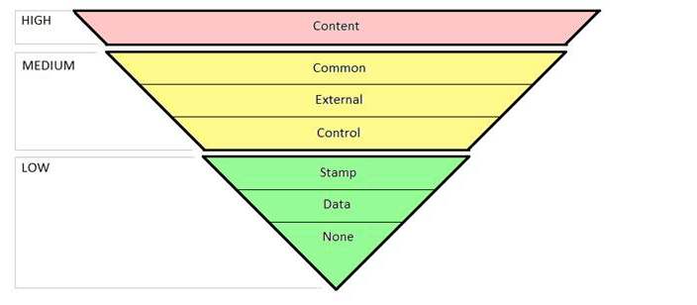
Tipos de Acoplamiento

Slide 35
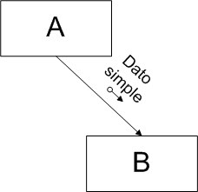
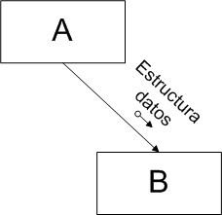
Bajo Acoplamiento
Datos: las piezas de software se comunican pasando solamente datos requeridos.
Estampado: Se comunican pansando estructuras pero solo son utilizadas parcialmente por la pieza receptora.

Slide 36
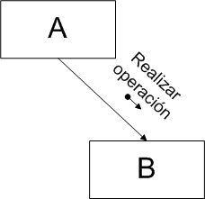
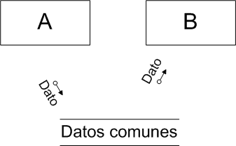
Moderado Acoplamiento
Control: Una pieza pasa información de control – Bandera, tipo de dato – y la pieza receptora decide el flujo del procesamiento.
Externo: Las piezas comparten datos que son ubicados externamente: mismo dispositivo de I/O, mismo protocolo de comunicación, formato de datos.
Común: Las piezas de software comparte datos globales, su actualización afecta otras piezas.
Datos Externos

Slide 37
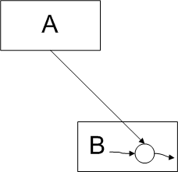
Alto Acoplamiento
Contenido:
Un módulo refiere directamente al código interno de otro.
Puede darse en lenguajes como Assembler.
Viola el concepto de caja negra.

Slide 38
Acoplamiento vs. Calidad Diseño
 | Propagación de defectos | Modificabilidad | Entendimiento | Reusabilidad
Datos | Cantidad? | Bueno | Bueno | Bueno
Vagabundos | Pobre | Medio | Medio | Pobre
Estampado | Cantidad? | Medio | Medio | Medio
Control | Medio | Pobre | Pobre | Pobre
Híbrido | Medio | Malo | Malo | Malo
Common | Malo | Medio | Malo | Pobre
Contenido | Malo | Malo | Malo | Malo

Slide 39
Acoplamiento en clases(1)
El TipoX tiene un atributo (miembro o variable de instancia) que hace referencia una instancia del TipoY o al propio TipoY. (Asociación o Composición)
El TipoX invoca los servicios de un objeto TipoY. (Asociación)
El TipoX tiene un atributo que es una colección de instancias de TipoY. (Agregación, Composición)

Slide 40
Acoplamiento en clases(2)
El TipoX tiene un método que referencia a una instancia de TipoY, o al propio TipoY de algún modo. Esto puede ser un parámetro, variable local u objeto de retorno TipoY.(Asociación)
El TipoX es una subclase, directa o indirectamente, del TipoY. (Herencia)
El TipoY es una interfaz y el TipoX implementa esa interfaz. (Realización)

Slide 41
Ocultamiento de la Información
Es la segregación de decisiones de diseño que probablemente cambiarán.
La implementación de estas decisiones quedan ocultas para quien la usa.
Lista de Decisiones de diseño:
Aspectos complejos.
Aspectos desconocidos.
Aspectos que cambiarán.
Se definen y se asigna a módulos y se definen las interfaces.
Programar para las interfaces no para su implementación.

Slide 42
Aspectos a ocultar
Representaciones de salida – páginas web, pantallas de escritorio, de móviles.
Algoritmos o lógica compleja.
Reglas de Negocio, leyes, regulaciones, políticas.
Aplicaciones externas o bibliotecas.
Seguridad – mecanismos de autenticación.
Estructura de datos complejas.
Formatos de datos diferentes – xml, json, yml.
Mecanismos de persistencia – rbdms, file system, nosql.
Comunicación entre piezas.

Slide 43
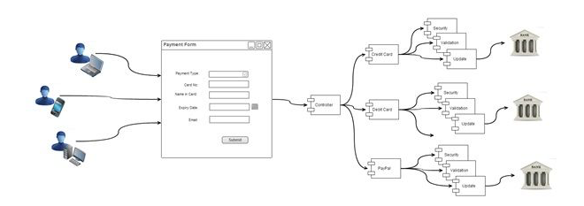
Ejemplo

Slide 44
Mecanismos
Separar las interfaces de la implementación.
Tipos Abstractos de Datos.
Máquinas Virtuales.
Nivelación.
Uso de Patrones, Indirección: Fachada, Estrategia.

Slide 45
Relaciones con Principios Bases
Separación de Preocupaciones
Modularidad
Abstracción
Anticipación del Cambio
Incremental
Generalidad
Cohesión
Acoplamiento
Ocultamiento de la Información

Slide 46
Principios del Diseño OO
Abstracción
Encapsulamiento
Herencia
Polimorfismo

Slide 47
Relaciones con Principios de Diseño OO
Separación de Preocupaciones
Modularidad
Abstracción
Anticipación del Cambio
Incremental
Generalidad
Cohesión
Acoplamiento
Ocultamiento de la Información
Encapsulamiento
Herencia
Polimorfismo
Asociación
Agregación
Composición

Slide 48
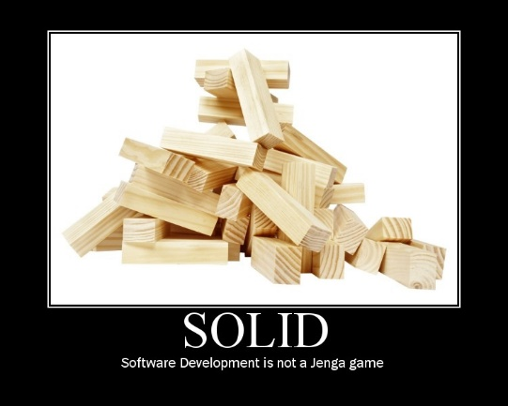
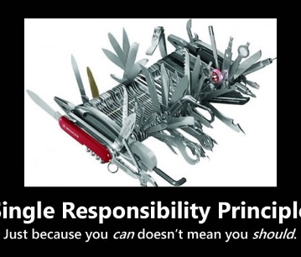
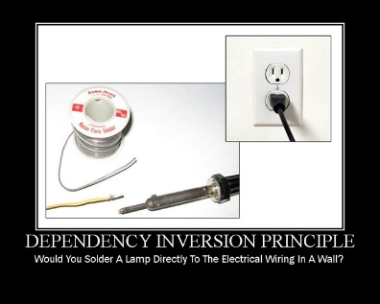
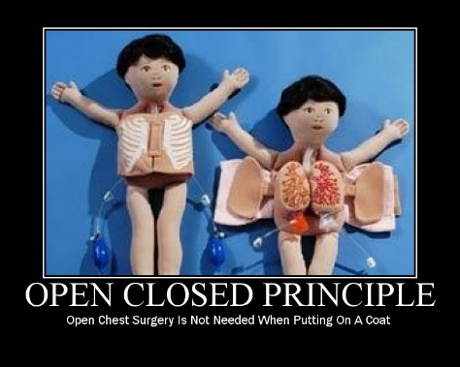
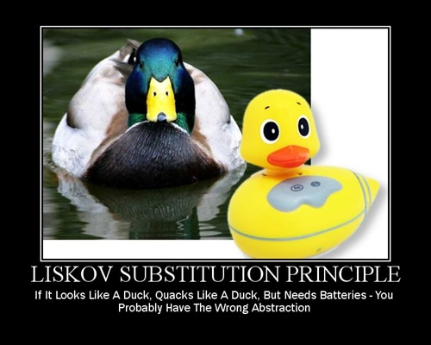
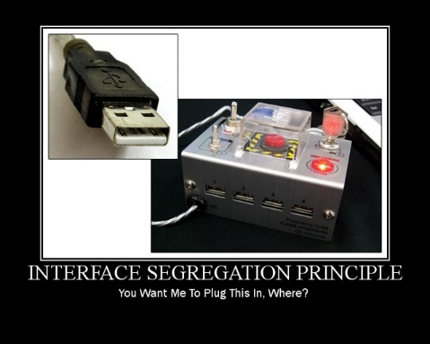
Principios de Diseño OO - Clases
Robert (Bob Uncle) Martin

Slide 49
Principios de Diseño OO – Paquetes (Módulos/Componentes)
Granularidad y Cohesión
Principio de Equivalencia Entrega - Reuso
Principio de Cierre Conjunto
Principio de Reuso Conjunto
Principio de Dependencias Acíclicas
Estabilidad y Acoplamiento
Principio de Dependencias Estables
Principio de Abstracciones Estables
Bob (Uncle) Martin

Slide 50
Principios del Diseño Orientados al Cambio

Slide 51

Principio de Responsabilidad Única

Slide 52
Principio de Responsabilidad Única
Nunca debe haber más de una razón
para que una clase cambie.
Cada responsabilidad de un módulo es un eje de cambio.
Notes:
Si una clase tiene más de una responsabilidad, entonces las mismas quedan acopladas.
Los cambios en una responsabilidad pueden afectar o inhibir la capacidad de la clase para cumplir con el resto.
Esta clase de acoplamiento lleva a diseños frágiles que se rompen de maneras inesperadas cuando se producen cambios.

Slide 53
Responsabilidad
No es igual a un método o una función
Es un concepto más abstracto que puede implementarse con varios métodos.
Solo una responsabilidad por clase, porque?
Porque si una clase tiene muchas responsabilidades es muy posible que muchas otras clases dependan de ellas.

Slide 54
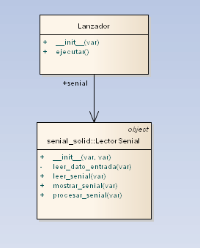
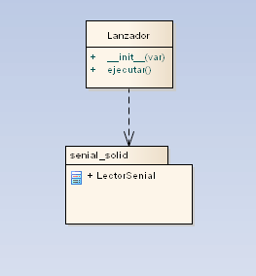
No SRP

Slide 55
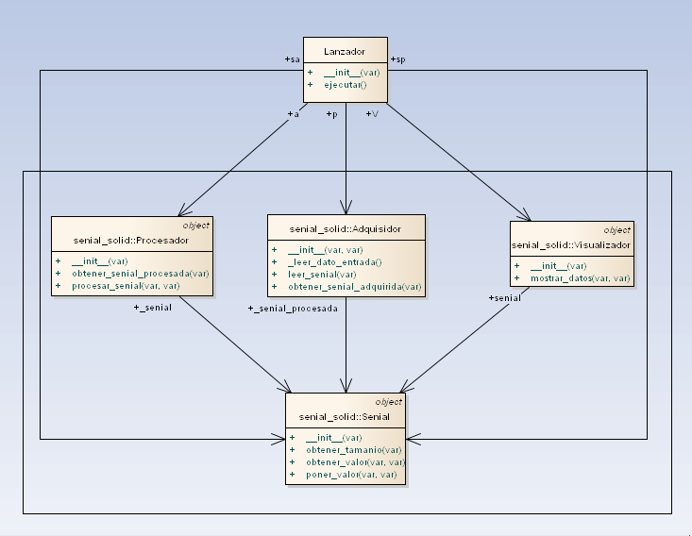
Solución 1

Slide 56
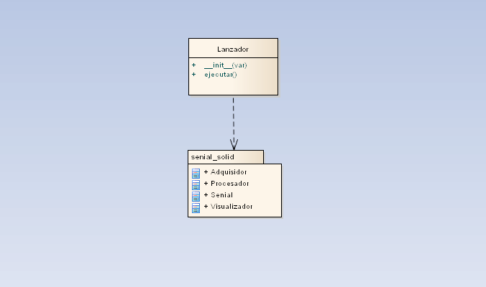
Solución 1

Slide 57
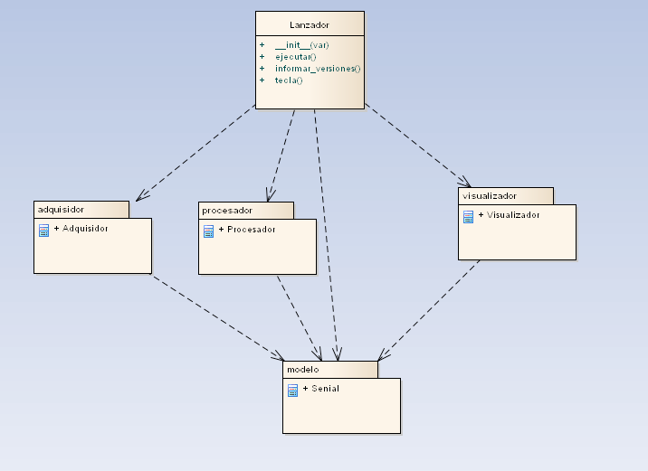
Solución 2

Slide 58
Consecuencias
Buscamos que sea fácil reusar código.
Cuanto más grande es una clase, más difícil es modificarla.
Cuánto más grande es una clase, es más díficil de leer y entender.
Clases y métodos pequeños nos darán más flexibilidad, sin tener que escribir demasiado código extra.
La clase es más fácil de entender
La clase es más fácil de mantener
La clase es más reutilizable
Notes:
Cuando la única clase que tiene "una cosa", su interfaz por lo general tiene un pequeño número de métodos que son bastante explicativos por sí mismo. También debe contar con un pequeño número de variables miembro (menos de siete o menos).
2. Los cambios son aislados, lo que reduce la posibilidad de romper otras áreas no relacionadas con el software. Como los errores de programación son inversamente proporcionales a la complejidad, siendo más fácil de entender hace que el código sea menos propenso a errores.
3. Si una clase tiene múltiples responsabilidades, y sólo uno de los que se necesita en otra área del software, las responsabilidades innecesarias otras impiden la reutilización. Tienen una responsabilidad única significa que la clase debe ser reutilizables sin modificaciones.

Slide 59
Resumen - SPR
COHESION

Slide 60

Principio Abierto - Cerrado

Slide 61

Principio Abierto - Cerrado
Como mantenerse estable ante los cambios constantes.
Las entidades de software
(clases, módulos,funciones)
deberían estar abiertas para
extensión pero cerradas para modificación.

Slide 62
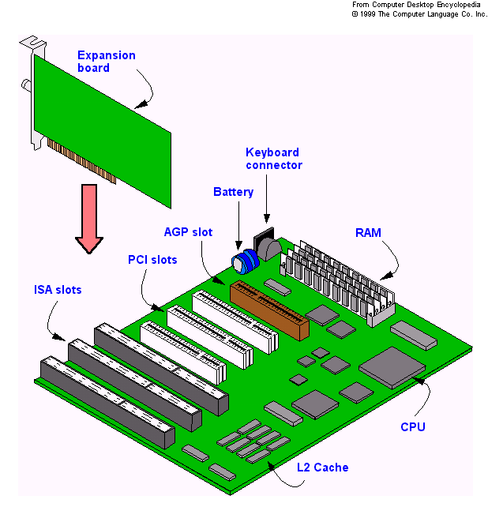

Principio Abierto - Cerrado
Los módulos que están de acuerdo al principio:
Son abiertos para la extensión: se debería permitir agregar nuevas características a un módulo.
Son cerrados para la modificación : no debería permitirse la modificación de código fuente excepto, obviamente, para extensión. (Solo para corregir)

Slide 63
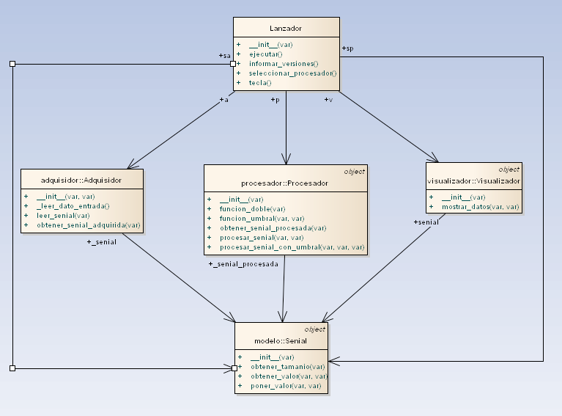
NoOCP

Slide 64
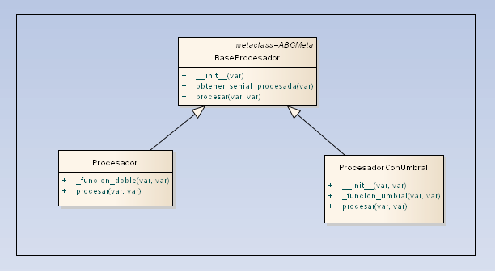
Solución

Slide 65
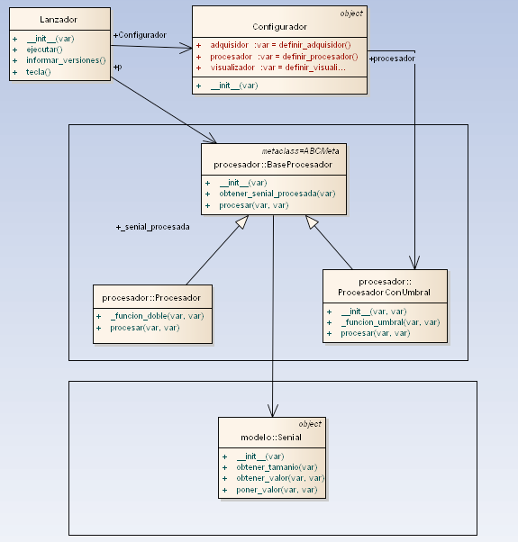

Slide 66
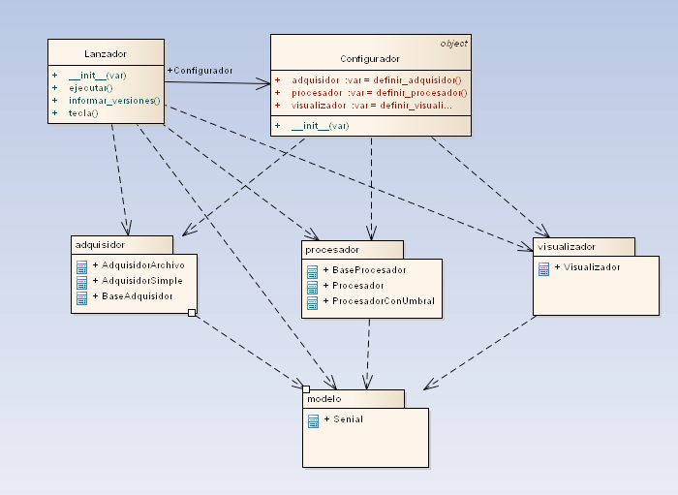

Slide 67
Principio Abierto - Cerrado
La manera de aplicar del principio es a través de la abstracción y el polimorfismo.
Abstracción: entender que es lo invariable
Clases Abstractas, interfaces, métodos virtuales.
Polimorfismo: entender que puede cambiar.
La clases derivadas de las abstracciones implementan las variaciones y extensiones.
Notes:
En general, no importa lo "cerrado" es un módulo, siempre hay algún tipo de cambio contra el que no está cerrado. No existe un modelo que es natural a todos los contextos!
Entonces el cierre no puede ser completo, debe ser estratégico.
La experiencia de los diseñadores definen al aplicación de lo OCP contra los cambios mas probables.
Aparece entonces los costos de aprendizaje para aplicarlas abstracciones y además las consideración que las abstracción adicionan alguna complejidad.
“Si me engañas una vez, la culpa es tuya. Si me engañas dos veces, la culpa es mía”.
Como estimulamos el engaño????. Simulando del cambio lo antes posible:
TDD
Ciclos cortos de desarrollo
Desarrollar aspectos de infraestructura
Las características mas importantes primero
Despliegue inmediato.

Slide 68
Concepto

Slide 69
OCP
Importancia
Para tener en cuenta
Cada vez que se modifica un código, se corre el riesgo de romperlo.
A veces no es necesario cambiar librerías (por ejemplo, en código que no es nuestro).
Usar if or switch‐case si el número de casos probablemente no cambie.
Usar patrones cuando el número de casos probablemente cambie.
¡Usar SIEMPRE el sentido común!

Slide 70
Resumen - OCP
ABSTRACCION
POLIMORFISMO

Slide 71
Principio de Sustitución de Liskov

Slide 72

LSP
Es el principio sobre el que se muestra el uso adecuado del concepto de herencia.
¿Cómo se debe aplicar la herencia en un caso particular?
¿Cómo crear un jerarquía de herencia?
Notes:
The primary mechanisms behind the Open/Closed Principle are abstraction and polymorphism. In
statically typed languages, such as C#, one of the key mechanisms that supports abstraction and
polymorphism is inheritance. It is by using inheritance that we can create derived classes that
implement abstract methods in base classes.
What are the design rules that govern this particular use of inheritance? What are the characteristics
of the best inheritance hierarchies? What are the traps that will cause us to create hierarchies that do
not conform to OCP? These are the questions addressed by the Liskov Substitution Principle (LSP).

Slide 73
LSP
Los subtipos deben ser sustituibles por sus tipos base.
Propiedad:
Si para cada o1 objeto de tipo S hay un objeto o2 de tipo T tal que para todos los programas P definidos en términos de T, el comportamiento de P no cambia cuando o1 es sustituido por o2 entonces S es un subtipo de T.

Slide 74
LSP
Las clases “hijas” nunca deberían
romper las definiciones de las clases “padre”
En POO, “herencia” se suele describir mediante relaciones de tipo “es un” (is‐a).
Tal relación “es un” es muy importante en diseño y, muchas veces, caemos en un mal diseño sin respetar esa herencia (es-un…pero…) .
LSP es una manera de asegurar que la herencia se use correctamente.

Slide 75
Ejemplo de violación de LSP

Slide 76
LSP - Herencia
La herencia no es solo datos.
La relación “ES-UN” de la herencia, también significa comportamiento.
Si LSP no se mantiene, las jerarquías de clase sería un desastre, y si una instancia de subclase se pasa como parámetro a los métodos, comportamiento extraño si no lo hace.
Si LSP no se mantiene, las pruebas unitarias para las clases de base nunca tendría éxito para las subclases.

Slide 77
Resumen - LSP
ABSTRACCION
HERENCIA

Slide 78

Principio de Segregación de Interfaces

Slide 79

ISP - Características
Trata los problemas de las interfaces “obesas”.
Clases que usan estas interfaces no son cohesivas.
Se pueden agrupar métodos para diferentes clientes.

Slide 80
Objetivo de Interfaces
Estamos tratando con soluciones modulares.
Para usar módulos se necesita comunicarse con ellos, …las interfaces definen el mecanismo de comunicación.
Los clientes usan las interfaces para comunicarse con el módulo.
Porque obligar a clientes a usar interfaces que no necesitan?

Slide 81
Principio
Los clientes no deberían estar forzados a depender de interfaces que ellos no usan.

Slide 82
Ejemplo – No ISP
IAve
Volar()
Comer()
NacerDeHuevos()
Ornitorrinco
Avestruz
Gorrión
Loro
Pingüino

Slide 83
Ejemplo - ISP
ICorredor
IAve
INadador
IVolador
Correr()
Comer()
Nacer()
Nadar()
Volar()
Avestruz
Loro
Pingüino
Gorrión

Slide 84
Ejemplo - ISP
IOviparo
Nacer()
Ornitorrinco
ICorredor
IAve
INadador
IVolador
Correr()
Comer()
Nadar()
Volar()
Avestruz
Loro
Pingüino
Gorrión

Slide 85
¿Por qué importa el ISP?
Si la interface cuenta con miembros que no son utilizados por algunos herederos, los herederos pueden verse afectados por cambios en la interface, aunque los métodos que utilizan no hayan sido efectivamente cambiados.
Este principio trata de sobreponerse a las desventajas de las interfaces “obesas”.
Las clases que tienen interfaces “obesas” son clases cuyas interfaces no son cohesivas.
ISP reconoce que existen objetos que requieren interfaces no cohesivas, sugiriendo que los clientes no deberían conocerlos como una clase única, sino como clases base abstractas que tienen interfaces cohesivas.

Slide 86
Resumen ISP
ABSTRACCION
COHESION

Slide 87

Principio de Inversion de Dependencias

Slide 88
Alto Acoplamiento
Dos piezas están altamente acopladas si están fuertemente vinculadas o son dependientes entre si.
Las piezas altamente acopladas no pueden trabajar de manera independiente entre si.
Realizar cambios sobre una pieza es difícil ya que puede generar una serie de cambios en las clases que están altamente acopladas con ella.

Slide 89
Principio
Los módulos de alto nivel no deberían depender de los módulos de bajo nivel, ambos deberían depender de abstracciones.
Las abstracciones no deben depender de los detalles. Detalles deben depender de las abstracciones.

Slide 90

Dependencia
La tendencia desde las metodologías tradicionales es que los módulos de alto nivel dependan de los módulos menores.
Estructura jerárquica de llamadas desde los programas superiores a los inferiores.
La inversión de la dependencia aparece en un software OO bien diseñado.

Slide 91


Ejemplo Simple
Sin DIP
En este caso la clase Boton tiene que conocer como se prende o se apaga la lámpara.
Con DIP
En este caso la clase Boton usa una interfaz a la que se adhiera la lámpara o cualquier otro dispositivo con dos estados.

Slide 92
Inversión de la Dependencia
Cada capa de nivel superior declara una interfaz abstracta por los servicios que necesita.
Las capas de nivel inferior son realizadas desde estas interfaces abstractas.
Cada clase de nivel superior utiliza la capa siguiente más baja a través de la interfaz abstracta.
Solo hay dependencias con abstracciones.

Slide 93
Resumen DIP
ACOPLAMIENTO

Slide 94
Patrones de Diseño
CLASES
Patrones GRASP (Craig Larman)
Patrones GOF (Eric Gamma y otros)
MODULOS
Patrones POMA (Kirk Knoernschild)
ARQUITECURA
Patrones POSA(Frank Buschman y otros)
Patrones EAA (Martin Fowler)

Slide 95




Un ejemplo para entender el porque del diseño

Slide 96
Fin del Módulo

